Slide 1


SIGAP Sistema de gestión y administración para Panela Buenos Aires
Logo Sistema
Logo Empresa

Slide 2

SIGAP Sistema de gestión y administración para Panela Buenos Aires
Cecil Daniel Pimienta Pedrozo
Bryan Soriano
Sebastian Loboa Salazar
Servicio Nacional de Aprendizaje –SENA, Centro de Electricidad Electrónica y Telecomunicaciones
Tecnólogo en análisis y desarrollo de software ADSO, Primer Trimestre
Instructor Albeiro Ramos
Bogotá, 01 de Abril de 2026

Slide 3



INTRODUCCIÓN
En la presente presentación se expone todo lo relacionado con el problema, objetivo, justificación, alcance y delimitación del proyecto SIGAP (Sistema de Gestión y Administración para Panela Buenos Aires), propuesto para la empresa Panela Buenos Aires, con el fin de optimizar procesos logísticos y productivos.

Slide 4
SIGAP Sistema de gestión y administración para Panela Buenos Aires
Problema
Objetivos
Justificación
Alcance
Delimitación
Logo Sistema
Logo Empresa

Slide 5


PROBLEMA
Logo Sistema
Logo Empresa
Teniendo en cuenta la recolección de información, en la empresa Panela Buenos Aires, se ve la necesidad de intervenir en algunos procesos, tales como:
PROCESO 1: AGILIDAD Y GESTIÓN DE PEDIDOS (PEDIDOS) Dentro de los procesos de la empresa, es notorio el retraso frecuente en la gestión de pedidos, tanto en la comunicación entre el administrador y el proveedor, como en la etapa de empaquetación entre el administrador y el outsourcer. Esta situación genera demoras en los tiempos de entrega y dificulta el seguimiento adecuado de cada pedido.
PROCESO 2: GESTIÓN Y COMUNICACIÓN CON CLIENTES (PQRS) Dentro de los procesos de la empresa, se evidencia una falta de comunicación efectiva con los clientes, ya que las solicitudes, quejas o reclamos no siempre se concretan de manera oportuna. Adicionalmente, la mayoría de estas interacciones se manejan de forma telefónica, lo que dificulta llevar un registro claro y organizado de cada caso.

Slide 6
PROBLEMA
Logo Sistema
Logo Empresa
PROCESO 3: ADMINISTRACIÓN Y GESTIÓN DE LOS PRODUCTOS (INVENTARIO) Uno de los procesos más mencionados es el manejo del stock disponible, el cual se realiza de manera manual mediante listas físicas y verificación continua en las bodegas. Esto genera un alto margen de error y consume tiempo valioso que podría destinarse a otras labores.
PROCESO 4: ADMINISTRACIÓN Y VENTA DE PRODUCTO (VENTAS) El proceso más recurrente en la recolección de información fue el de ventas, donde es necesario recurrir al registro manual en libros y cuadernos para llevar el control de cada venta realizada. Esta práctica dificulta la consolidación de información y aumenta el riesgo de pérdida de datos.
Todos los proceso anteriores se pueden evidenciar y conocer más a fondo en la recolección de información,(VER ANEXO).

Slide 7
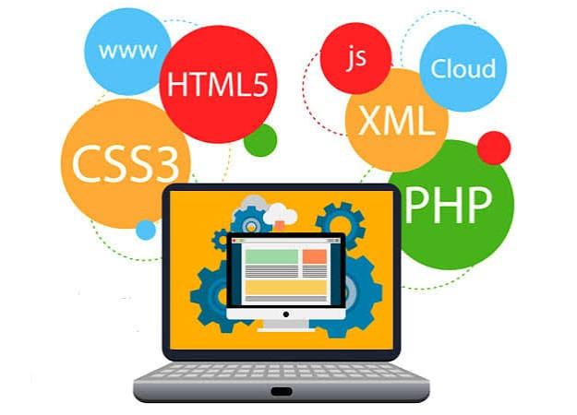
OBJETIVO GENERAL
Desarrollar un sistema Web y Móvil que agilice y optimice procesos dentro de la empresa Panela Buenos Aires, tales como: ventas, PQRS y inventario.
OBJETIVOS ESPECÍFICOS
1. Desarrollar el modulo de USUARIOS del sistema SIGAP.
2. Desarrollar el modulo de PRODUCTOS del sistema SIGAP.
3. Desarrollar el modulo de VENTAS del sistema SIGAP.
4. Desarrollar el modulo de PEDIDOS. del sistema SIGAP.
5. Desarrollar el modulo PQR del sistema SIGAP.

Slide 8
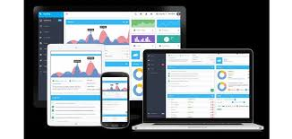
Logo Sistema
Logo Empresa
JUSTIFICACIÓN
Se propone el desarrollo de un Sistema de Información Web y Móvil denominado SIGAP (Sistema de Gestión y Administración para Panela Buenos Aires ) que sirva como herramienta de agilización y optimación en los procesos, tales como:
PROCESO 1: AGILIDAD Y GESTIÓN DE PEDIDOS (PEDIDOS) Se propone mejorar la comunicación entre el proveedor y el administrador, así como entre el administrador y el outsourcer encargado de la empaquetación. Esto permitirá una gestión más eficiente de los pedidos, reduciendo tiempos muertos y agilizando el proceso dentro de la empresa.

Slide 9
Logo Sistema
Logo Empresa
JUSTIFICACIÓN
PROCESO 2: GESTIÓN Y COMUNICACIÓN CON CLIENTES (PQRS) Se busca fortalecer la comunicación entre el vendedor, el administrador y el cliente mediante un apartado dedicado a sugerencias, peticiones, quejas y reclamos. De esta manera, el cliente contará con un canal formal y organizado para expresar sus solicitudes, mejorando la atención y el seguimiento de cada caso.
PROCESO 3: ADMINISTRACIÓN Y GESTIÓN DE LOS PRODUCTOS (INVENTARIO) Se plantea brindar al administrador un apartado para el registro de productos, que además permita su edición ante posibles cambios o situaciones que lo requieran. Esto facilitará mantener el inventario actualizado y reducirá los errores propios del manejo manual.
PROCESO 4: ADMINISTRACIÓN Y VENTA DE PRODUCTO (VENTAS) Se pretende agilizar y facilitar el proceso de gestión y administración de la venta de productos, con el fin de reducir los percances asociados al registro manual y optimizar el control de la información generada en cada venta.

Slide 10
Logo Sistema
Logo Empresa
ALCANCE
- SIGAP: (Sistema de Gestión y Administración para Panela Buenos Aires), será un sistema de funcionamiento web que permitirá agilizar y optimizar algunos procesos de la empresa Panela Buenos Aires, como por ejemplo ventas, inventario, mejor gestión de clientes y empleados.
- Permitirá al administrador tener más control sobre el producto disponible en inventario, complementando la gestión de compra de materia prima.
- El proveedor tendrá una comunicación más directa con la empresa, de manera que se generará un menor margen de error en la creación y la gestión de un pedido.

Slide 11
Logo Sistema
Logo Empresa
DELIMITACIÓN
El proyecto consiste en el desarrollo del sistema software SIGAP para la empresa de panela Buenos Aires, enfocado en la gestión de inventario, ventas, entradas y salidas de productos, carrito de compras, facturación y módulo de PQRS.
El sistema estará dirigido a usuarios con roles definidos (gerente, bodeguero y cliente), con acceso según sus permisos.
Su alcance se limita a la gestión interna y comercial de la empresa, sin integrar servicios externos.
La ejecución del proyecto se realizará dentro de un periodo establecido, con fecha prevista de entrega el 25 de diciembre de 2027.

